Slide 1
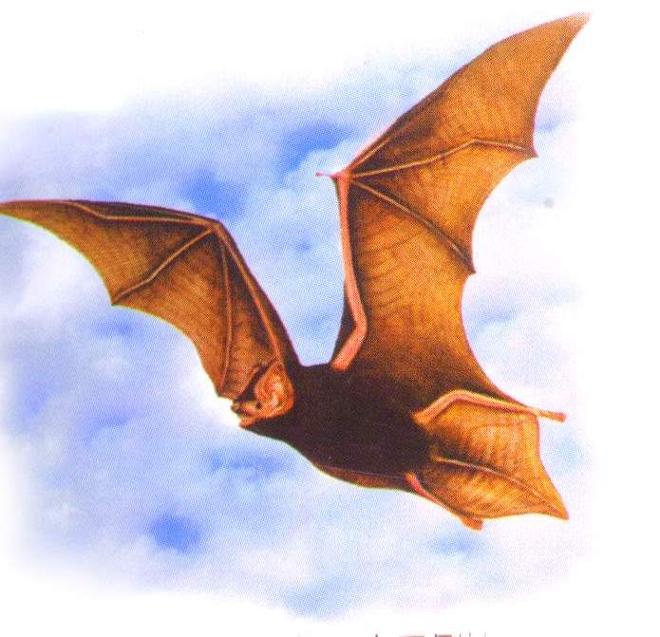
12 夜晚的实验

Slide 2
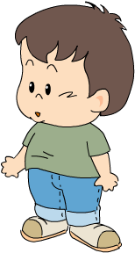
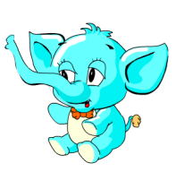
1、斯帕拉捷是怎样做这个实验的？
2、斯帕拉捷是个怎样的科学家？
？

Slide 3

自读课文第一段，填空：
斯帕拉捷 时，常常看到
现象，产生好奇：
到附近的街道上散步
很多蝙蝠灵活地在夜空中飞来飞去，
却从不会撞到树上或者墙壁上的
蝙蝠凭什么特殊的本领
在夜空中自由自在地飞行呢
？

Slide 4
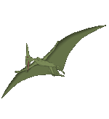
斯帕拉捷身上什么地方值得我们学习？从哪里看出来的？
观察细致，对常见想象敏感，好奇心强。
（1）他常常看到很多蝙蝠灵活地在夜空中飞来飞去，却从不会撞到树上或者墙壁上。
（2）蝙蝠凭什么特殊的本领在夜空中自由自在地飞行呢？

Slide 5
默读课文第2~6自然段，思考：
斯帕拉捷共做了几次实验？分别是怎样做的？结果怎样？小组讨论完成表格。
序号 | 实验目的 | 实验内容 | 实验结果 | 实验结论
1
2
3
4
靠眼睛？
蒙住眼睛
轻盈敏捷
不是靠眼睛
靠鼻子？
堵住鼻子
敏捷轻松
不是靠鼻子
靠翅膀？
涂满油漆
没有影响
不是靠翅膀
靠耳朵？
堵住耳朵
东碰西撞
原来是靠听觉

Slide 6
当他看到放出去的几只蝙蝠轻盈敏捷地来回飞翔时，不由得惊叫起来。因为那几只蝙蝠，眼睛全被他蒙上了，都是“瞎子”呀。

Slide 7

斯帕拉捷很奇怪：不用眼睛，蝙蝠凭什么来辨别前方的物体，捕捉灵活的飞蛾呢？
这句话在结构上所起的作用是什么？

Slide 8
啊！蝙蝠在夜间飞行，捕捉食物，原来是靠听觉来辨别方向、确认目标的！
这句话用了两个感叹号，你从中体会到什么？

Slide 9
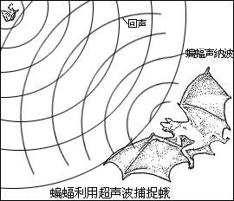
flash

Slide 10

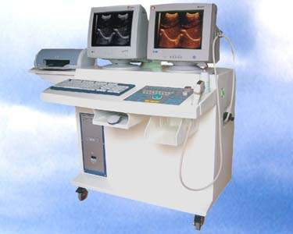
汽车倒车雷达
彩色B超机

Slide 11

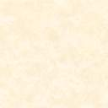
读了这个故事，你受到什么启发?
要注意观察，对一些现象进行思考，要勇于探索。

